Slide 1
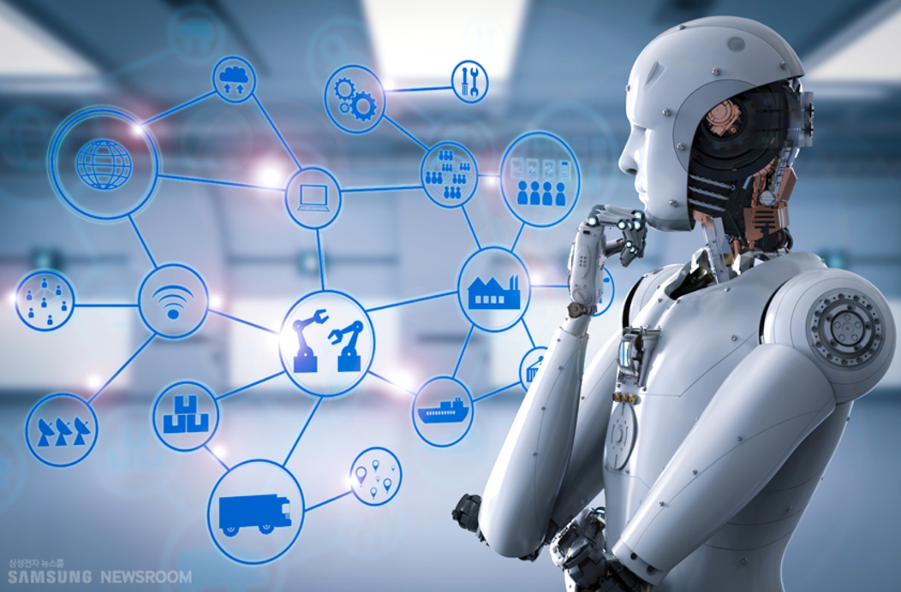
BIG DATA OF AMAZON

Slide 2




INTRODUCE
WHY
RESULT
EXPLAIN

Slide 3
WHAT IS AMAZON?

Slide 4
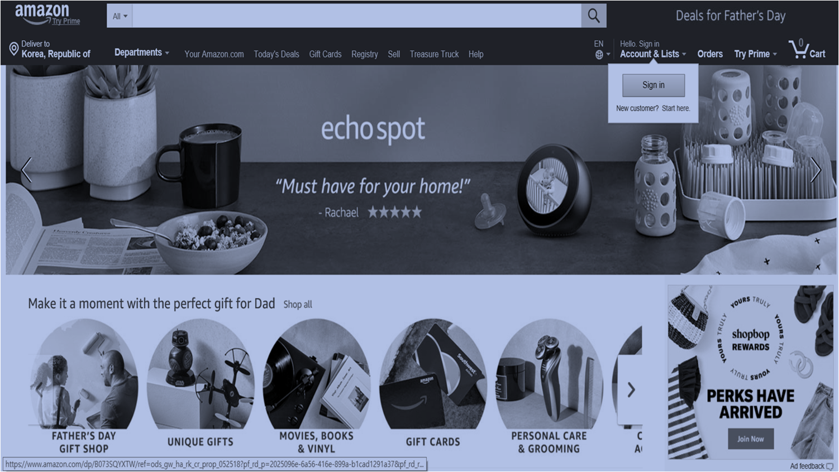
세계 최초의 온라인 쇼핑몰
세계 최대 규모의 인터넷 종합 쇼핑몰
아마존 프라임 회원 수 1억 돌파

Slide 5

의 역사
‘아마존’으로
회사명 변경
1994
1주일 후
7월
2월
1995
‘카다브라’라는 이름의 법인설립
1주일 만에 1만 2천 달러의 주문
Notes:
1만 2천 달러의 주문 이유: 자체 창고 없이 고객이 주문을 하면 아마존이 도서 유통업체에 주문을 하여 책이 도착하면 다시 고객에게 배달하는 시스템을 개발하였기 때문

Slide 6


인터넷 전자 상거래 최초로 회원수 1000만 달성
아마존 웹서비스의 시작
카테고리 확장
(신선 식품)
2007
1998
6월
4월
11월
2002
2009
1996
카테고리 확장
(음원 판매서비스)
카테고리 확장
(패션 카테고리)

Slide 7



신발 전문 쇼핑몰 (zappos)인수
다이퍼스 닷컴 인수 후 육아 및 유아동 카테고리 확장
최근의 아마존
2010
ing
1개월 후
2010
2009
데일리 딜 서비스
(woot)인수
온 오프라인을 넘어드는 문어발 확장
클라우드 서비스로 세계 1위에 오른 후 음성인식 스피커 ‘에코’, 인공지능 서비스 ‘알렉사’ 로 히트

Slide 8
Why did Amazon use Big
Data technology?

Slide 9
고객 자신보다 고객을 더 잘 이해할
수 있게 하려고 빅데이터를 사용
사용자에게 알맞은 상품을 추천해주기
위해서 빅데이터를 사용

Slide 10
HOW TO LEVERAGE BIG DATA IN AMAZON

Slide 11



의 빅데이터 활용법

Slide 12

의 예측배송

Slide 13

의 추천상품

Slide 14

GO

Slide 15
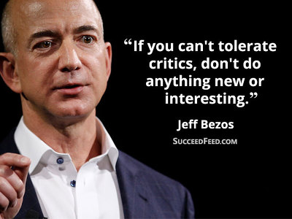
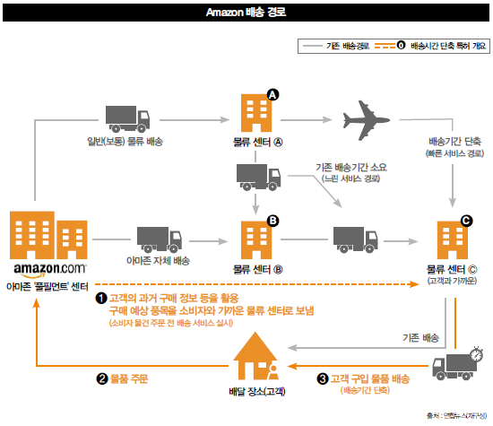
예측배송이란?
“빨리” 를 이길 수 있는 방법은 “더 빨리”가 아닌 “미리” 이다
1. 고객이 주문했던 상품, 검색한 기록, 장바구니 상품 등의 빅데이터를 분석
2. 고객이 원하는 상품 예측
3. 상품을 고객이 주문하기 전에 고객과 가까운 물류창고로 배송
4. 고객이 주문 후 빠른 배송 가능
의 예측배송

Slide 16
고객의 검색목록, 구매이력
추천상품
의 추천상품
같은 종류의 물품들
비슷한 물품을 산 고객의 구매내역
Notes:
간단히 말해서

Slide 17
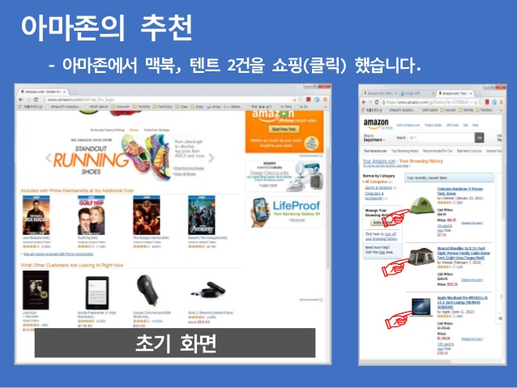
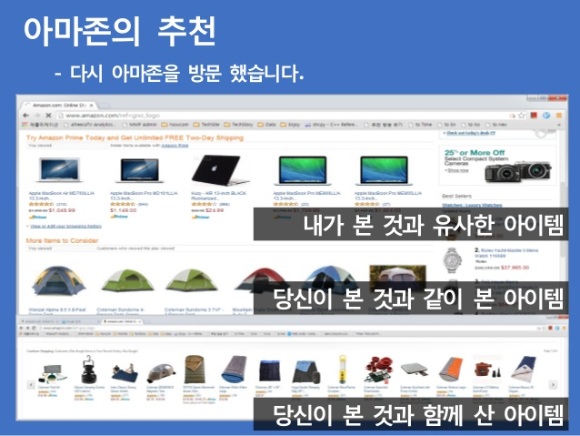
의 추천상품
http://m.blog.naver.com/sanny0314/220630765408

Slide 18
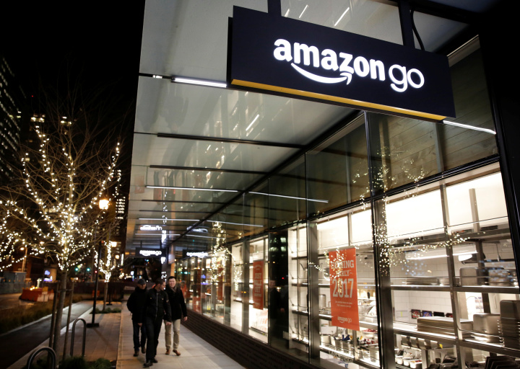
GO란?
50평 규모의 공간에서
4000여 개 제품 판매하는 무인 상점
운영 방법
이 아마존고는 컴퓨터비전, 딥러닝센서 융합등의
GO
기술을 이용
소비자가 상품을 장바구니에 넣으면 이를 스스로
인식해 아마존 앱에 있는 가상 쇼핑카트에 정확히 저장
쇼핑을 마친 후 나가면 앱에 등록된 결제수단으로 자동 결제

Slide 19
BIG DATA RESULT

Slide 20
예측배송의 결과
물류 최적화를 통한 비용삭감
아마존의 혁신성 이미지 제고
의 결과
이런 서비스들은 아마존이라는 브랜드에 혁신이란 이미지를 더해줄 것이다.
서비스가 만약 실패하더라도 브랜드 이미지 향상에 기여를 할 것이다.
인터넷쇼핑의 장점은 편리한 것이다.
하지만 구입하고 물건이 도착할때까지 기다려야 한다는 단점이 있다.
그런데 그 시간을 대폭 단축시킨다면 기존 매장형 소매점들의 장점을 상쇄하는 결과를 가져오게 된다.

Slide 21
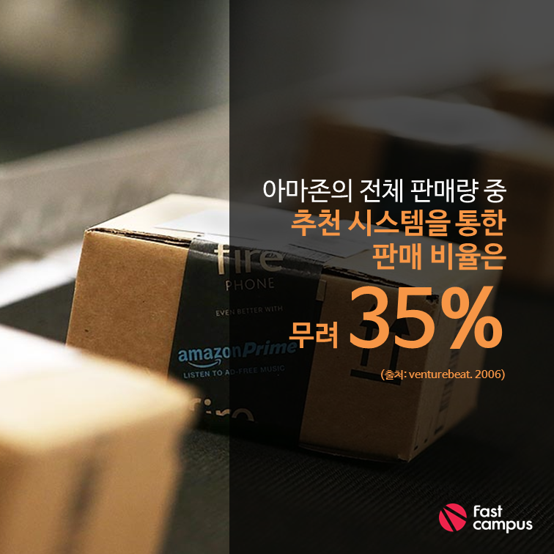
의 결과
추천상품의 결과
왼쪽의 사진에서 보듯 추천 시스템을 통한 판매 비율은 35%이다.

Slide 22
의 결과
아마존GO의 결과
.
간접적 아마존 광고효과
기업의 이미지 효과
2016년 12월 아마존 고 계획을 발표하고나서 아마존은 광고나 특별한 홍보 또는 프로모션을 하지 않았지만 언론과 관심있는 사람들이 자발적으로 아마존의 홍보 요원이 되어 아마존 고에 대해서 이야기해 주었습니다
아마존 고의 경우는 오프라인 유통 또는 쇼핑에서 기존에 보여주지 못했던 새로운 혁신이라는 평가를 주면서 아마존 브랜드의 한 단계 높은 질적 도약을 가능하게 한다는 믿음을 주었다는 판단입니다.

Slide 23

THANK YOU

